Slide 1
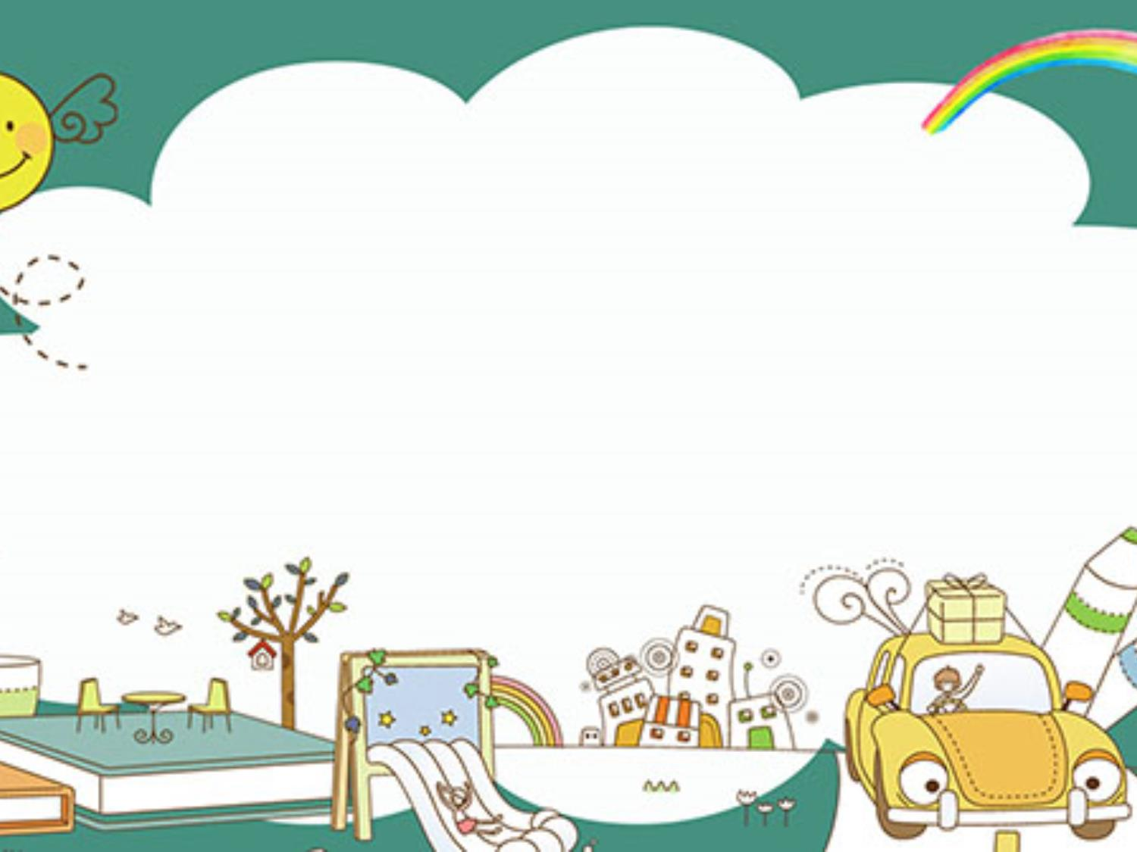

TẬP ĐỌC 4
Tuần 7- Tiết 1

Slide 2
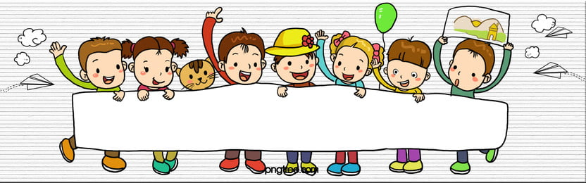


KIỂM TRA BÀI CŨ

Slide 3



Cô chị đã nói dối ba mình đi đâu ?
Cô xin phép ba đi học nhóm nhưng lại đi chơi, đi xem phim

Slide 4



Ý nghĩa của câu chuyện Hai chị em là gì?
Notes:
4

Slide 5
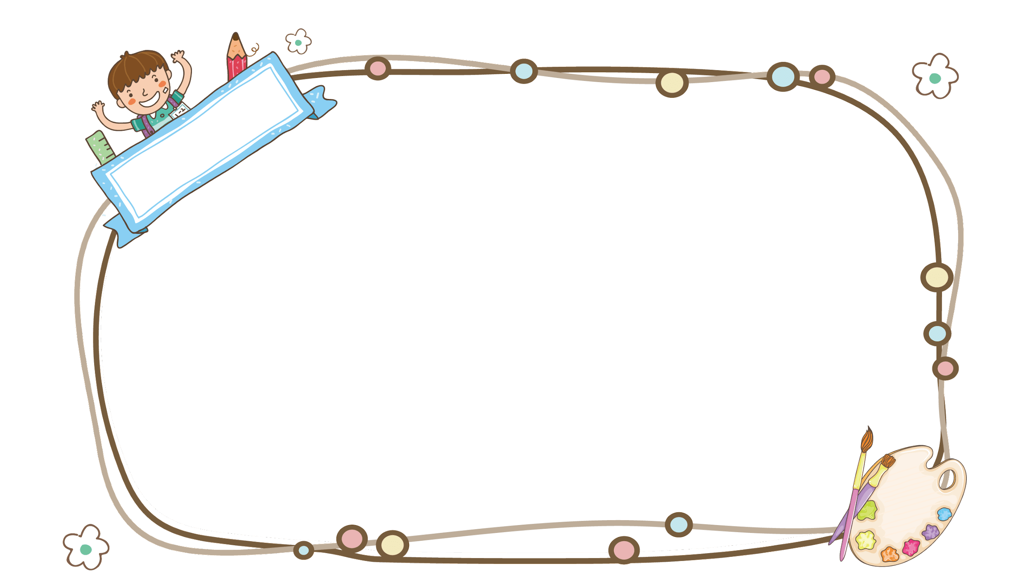
Câu chuyện khuyên chúng ta không nên nói dối. Nói dối là một đức tính xấu làm mất lòng tin, lòng tôn trọng của mọi người đối với mình.
Nội dung
Notes:
5

Slide 6


Slide 7


Slide 8
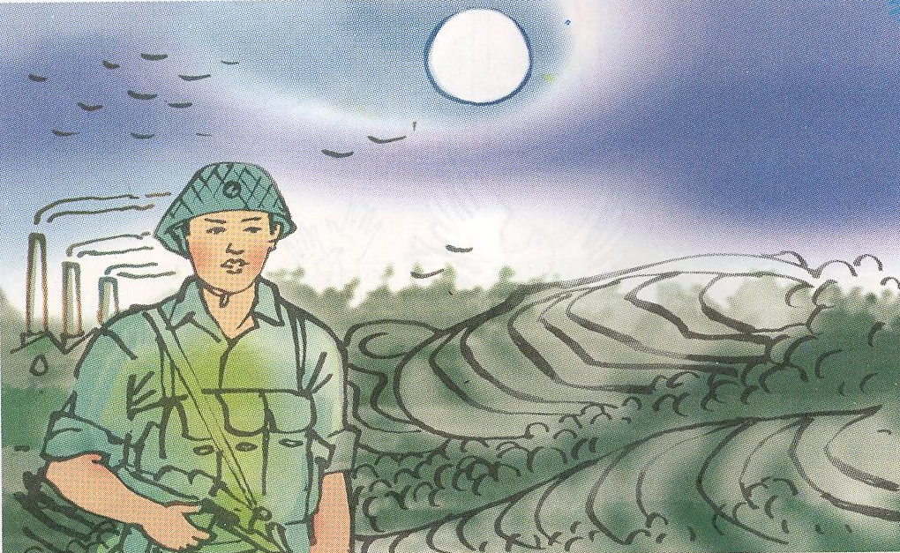
Thứ hai ngày 18 tháng 10 năm 2021
Tập đọc
Trung thu độc lập (Thép Mới)

Slide 9
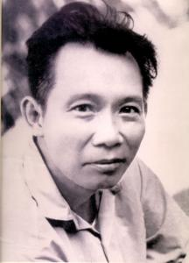
Thép mới là một trong số các bút danh của Hà Văn Lộc (1925-1991), một nhà văn nổi tiếng tại Việt Nam, chuyên viết về đề tài Chiến tranh Đông Dương và Chiến tranh Việt Nam.
Quê ông ở phường Quảng An, quận Tây Hồ, Hà Nội. Thuở nhỏ, ông cùng em trai học ở Nam Định đến trung học. Ngay lúc còn là học sinh, ông đã tham gia các hoạt động xã hội, phong trào học sinh yêu nước. Một số bút danh khác của ông được biết đến là Phượng Kim, Hồng Châu
Notes:
9

Slide 10

Trung thu độc lập
Đêm nay anh đứng gác ở trại. Trăng ngàn và gió núi bao la khiến lòng anh man mác nghĩ tới trung thu và nghĩ tới các em. Trăng đêm nay soi sáng xuống nước Việt Nam độc lập yêu quý của các em. Trăng sáng mùa thu vằng vặc chiếu khắp thành phố, làng mạc, núi rừng, nơi quê hương thân thiết của các em...
Anh nhìn trăng và nghĩ tới ngày mai...
Ngày mai, các em có quyền mơ tưởng một cuộc sống tươi đẹp vô cùng. Mươi mười lăm năm nữa thôi, các em sẽ thấy cũng dưới ánh trăng này, dòng thác nước đổ xuống làm chạy máy phát điện; ở giữa biển rộng, cờ đỏ sao vàng phấp phới bay trên những con tàu lớn. Trăng của các em sẽ soi sáng những ống khói nhà máy chi chít, cao thẳm, rải trên đồng lúa bát ngát vàng thơm, cùng với nông trường to lớn, vui tươi.
Trăng đêm nay sáng quá ! Trăng mai còn sáng hơn. Anh mừng cho các em vui tết Trung thu độc lập đầu tiên và anh mong ước ngày mai đây, những tết Trung thu tươi đẹp hơn nữa sẽ đến với các em.
(Thép Mới)

Slide 11
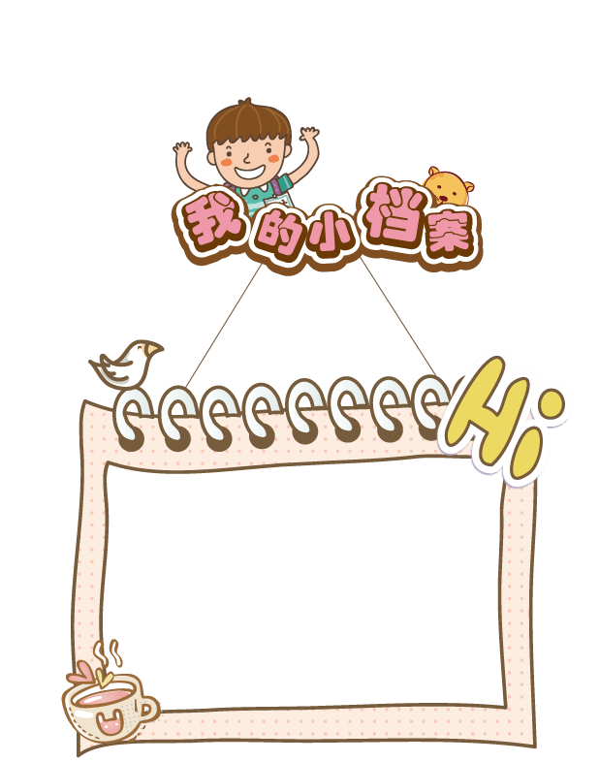

Đoạn 1: Đêm nay … của các em
Đoạn 2:
Anh nhìn trăng … vui tươi
Bài đọc được chia làm 3 đoạn
Đoạn 3: Đoạn còn lại
Notes:
11

Slide 12
Trung thu độc lập
Đêm nay anh đứng gác ở trại. Trăng ngàn và gió núi bao la khiến lòng anh man mác nghĩ tới trung thu và nghĩ tới các em. Trăng đêm nay soi sáng xuống nước Việt Nam độc lập yêu quý của các em. Trăng sáng mùa thu vằng vặc chiếu khắp thành phố, làng mạc, núi rừng, nơi quê hương thân thiết của các em ...
Anh nhìn trăng và nghĩ tới ngày mai ...
Ngày mai, các em có quyền mơ tưởng một cuộc sống tươi đẹp vô cùng. Mươi mười lăm năm nữa thôi, các em sẽ thấy cũng dưới ánh trăng này, dòng thác nước đổ xuống làm chạy máy phát điện; ở giữa biển rộng, cờ đỏ sao vàng phấp phới bay trên những con tàu lớn. Trăng của các em sẽ soi sáng những ống khói nhà máy chi chít, cao thẳm, rải trên đồng lúa bát ngát vàng thơm, cùng với nông trường to lớn, vui tươi.
Trăng đêm nay sáng quá ! Trăng mai còn sáng hơn. Anh mừng cho các em vui tết Trung thu độc lập đầu tiên và anh mong ước ngày mai đây, những tết Trung thu tươi đẹp hơn nữa sẽ đến với các em.
(Thép Mới)
1
2
3

Slide 13
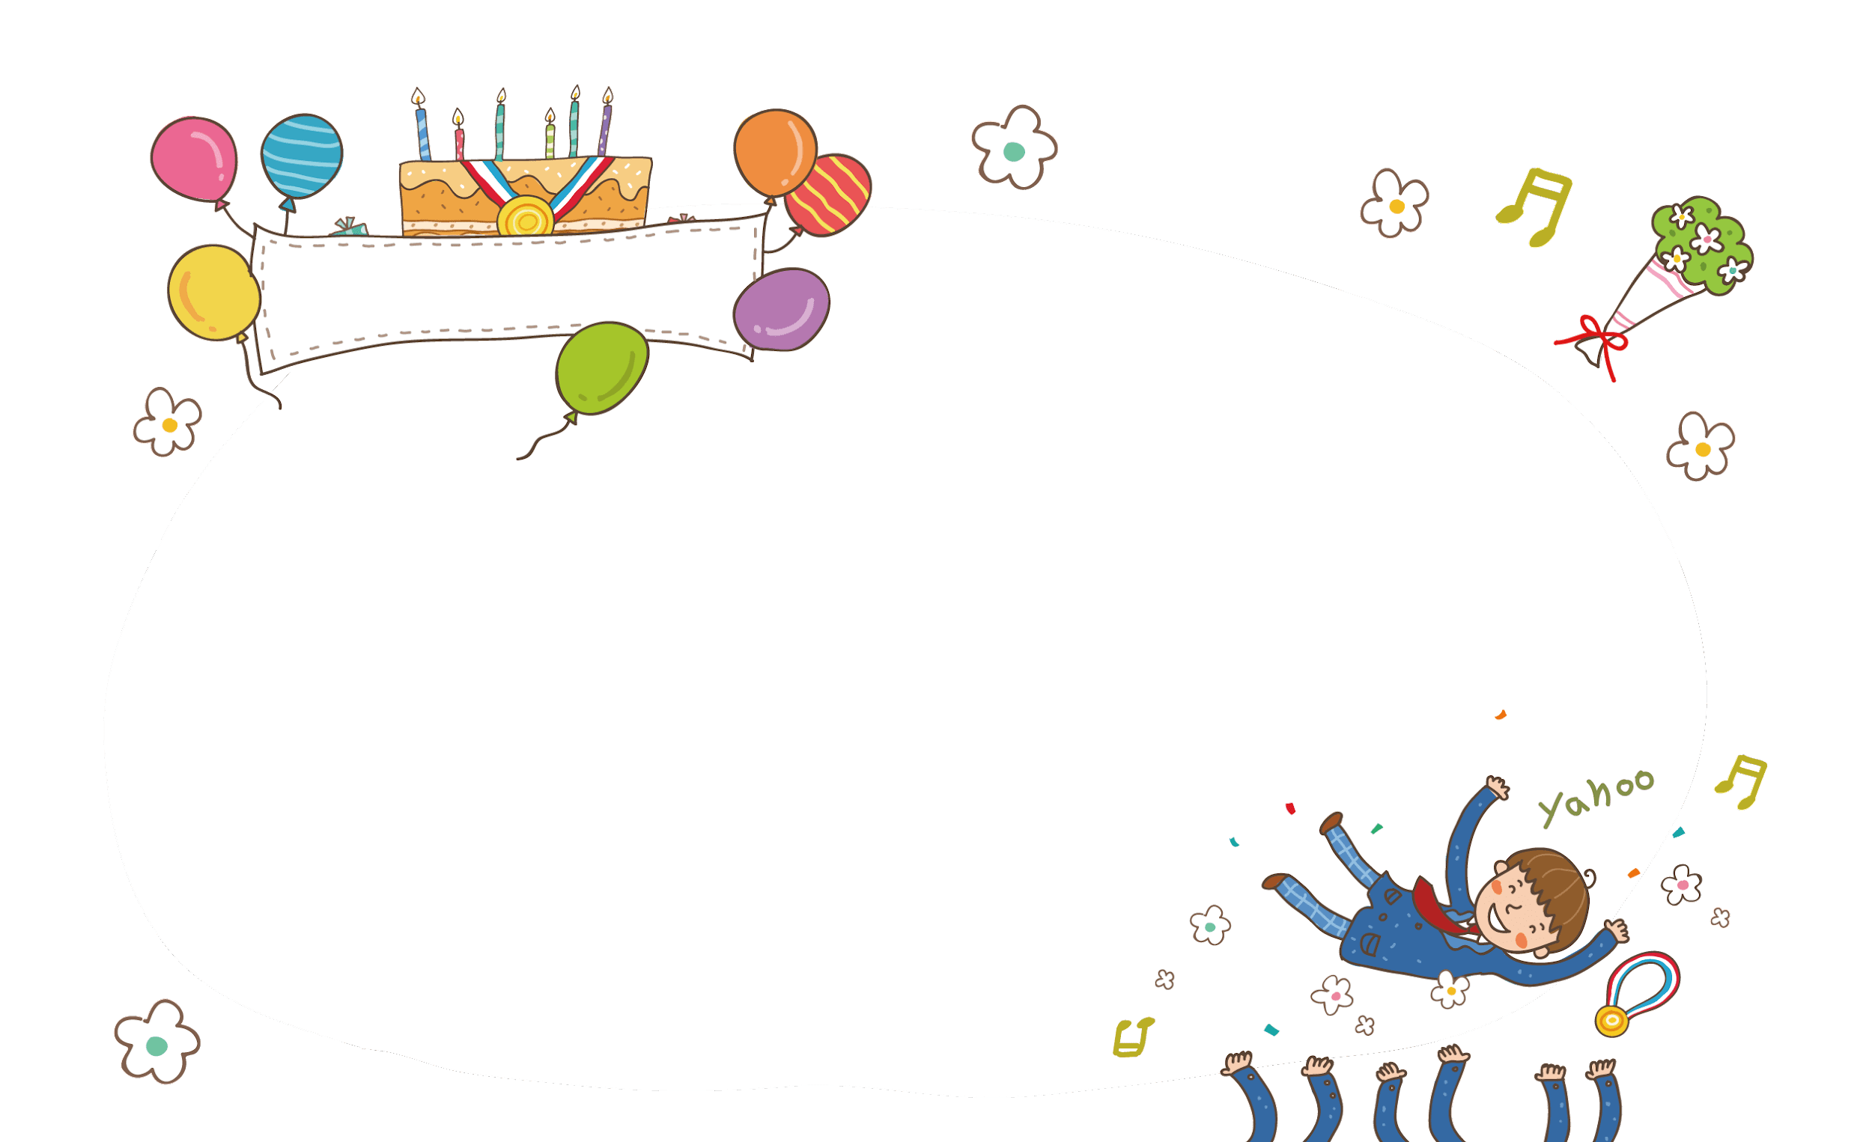
Đọc từ
trăng ngàn
man mác
vằng vặc
bát ngát
chi chít
nông trường
gió núi bao la
mươi mười lăm năm nữa
Notes:
13

Slide 14
Đọc câu
Anh mừng cho các em vui Tết Trung thu độc lập đầu tiên và anh mong ước ngày mai đây, những tết trung thu tươi đẹp hơn nữa sẽ đến với các em.
Notes:
14

Slide 15

Tìm hiểu bài

Slide 16

Thời điểm anh chiến sĩ nghĩ tới trung thu và các em nhỏ có gì đặc biệt?
Vào thời điểm anh đứng gác ở trại trong đêm trăng trung thu độc lập đầu tiên.

Slide 17
Đối với thiếu nhi, Tết trung thu có gì vui?
Trung thu là tết của thiếu nhi, thiếu nhi cả nước cùng rước đèn phá cỗ.

Slide 18
Đứng gác trong đêm trung thu, anh chiến sĩ nghĩ đến điều gì?
Anh chiến sĩ nghĩ tới các em nhỏ và tương lai của các em.

Slide 19
Trăng trung thu độc lập có gì đẹp?
Trăng ngàn và gió núi bao la. Trăng soi sáng xuống nước Việt Nam độc lập yêu quý. Trăng vằng vặc chiếu khắp các thành phố, làng mạc, núi rừng.

Slide 20
Anh chiến sĩ tưởng tượng đất nước trong những đêm trăng tương lai ra sao?
Anh tưởng tượng ra cảnh tương lai đất nước tươi đẹp: dưới ánh trăng này, dòng thác nước đổ xuống làm chạy máy phát điện; ở giữa biển rộng, cờ đỏ sao vàng phấp phới bay trên những con tàu lớn. Trăng của các em sẽ soi sáng những ống khói nhà máy chi chít, cao thẳm, rải trên đồng lúa bát ngát vàng thơm, cùng với nông trường to lớn, vui tươi.

Slide 21
Vẻ đẹp trong tưởng tượng đó có gì khác so với đêm trung thu độc lập?
Đêm trung thu độc lập đầu tiên đất nước còn đang nghèo, bị chiến tranh tàn phá. Còn anh chiến sĩ mơ ước về vẻ đẹp của đất nước đã hiện đại, giàu có hơn nhiều.

Slide 22





……….
Cuộc sống hiện nay có những gì giống với mong ước của anh chiến sĩ năm xưa ?
Notes:
22

Slide 23
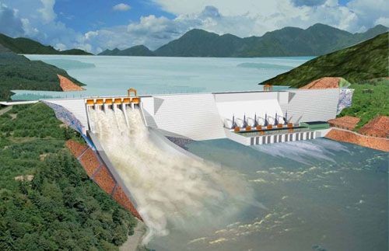
dòng thác nước đổ xuống làm chạy máy phát điện
Nhà máy thủy điện sông Đà

Slide 24
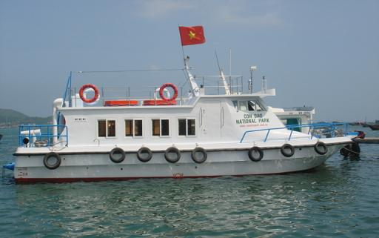
Cờ đỏ sao vàng phấp phới trên những con tàu lớn.

Slide 25
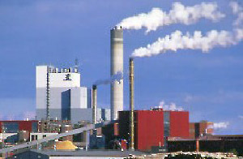
Ống khói nhà máy cao thẳm

Slide 26
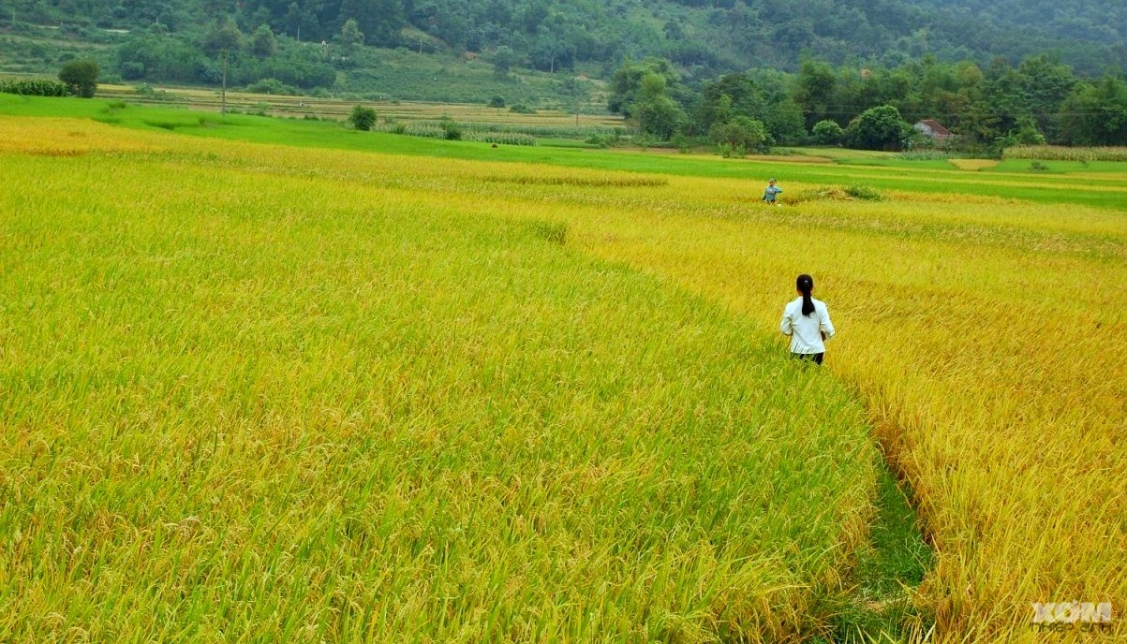
Đồng lúa bát ngát vàng thơm

Slide 27

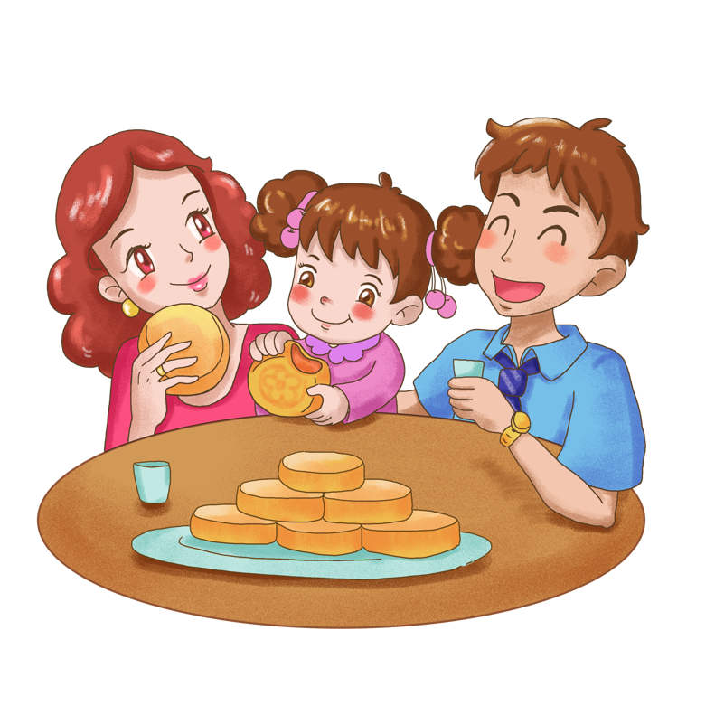
Chia sẻ cảm nghĩ
Em mơ ước đất nước ta mai sau sẽ phát triển như thế nào?
Notes:
27

Slide 28
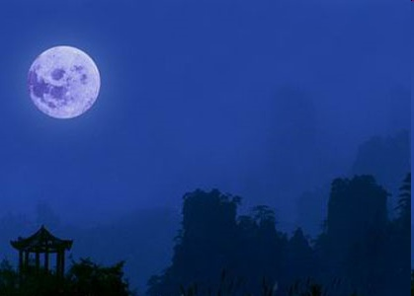
Câu: “Trăng mai còn sáng hơn” nói lên điều gì?
Notes:
Có nghĩa là mai này đất nước chúng ta sẽ tươi đẹp hơn nữa, giàu mạnh hơn.
28

Slide 29



Ý nghĩa đoạn 3
Niềm tin vào tương lại tươi đẹp sẽ đến với các em và đất nước
Notes:
29

Slide 30

NỘI DUNG: Bài văn nói lên tình yêu thương các em nhỏ của anh chiến sĩ, mơ ước của anh về tương lai trong đêm Trung thu độc lập đầu tiên của đất nước.
Notes:
30

Slide 31



Luyện đọc diễn cảm
Notes:
31

Slide 32

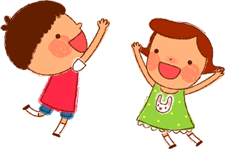
Toàn bài đọc giọng nhẹ nhàng, thể hiện được niềm vui, niềm tự hào, niềm mơ ước của anh chiến sĩ
Notes:
32

Slide 33
Trung thu độc lập
Anh nhìn trăng và nghĩ tới ngày mai…
Ngày mai, các em có quyền mơ tưởng một cuộc sống tươi đẹp vô cùng . Mươi mười lăm năm nữa thôi, các em sẽ thấy cũng dưới ánh trăng này, dòng thác nước đổ xuống làm chạy máy phát điện ; ở giữa biển rộng, cờ đỏ sao vàng phấp phới bay trên những con tàu lớn . Trăng của các em sẽ soi sáng những ống khói nhà máy chi chít, cao thẳm, rải trên đồng lúa bát ngát vàng thơm, cùng với nông trường to lớn, vui tươi.
Notes:
33

Slide 34
Trung thu độc lập
Anh nhìn trăng và nghĩ tới ngày mai…
Ngày mai, các em có quyền mơ tưởng một cuộc sống tươi đẹp vô cùng . Mươi mười lăm năm nữa thôi, các em sẽ thấy cũng dưới ánh trăng này, dòng thác nước đổ xuống làm chạy máy phát điện ; ở giữa biển rộng, cờ đỏ sao vàng phấp phới bay trên những con tàu lớn . Trăng của các em sẽ soi sáng những ống khói nhà máy chi chít, cao thẳm, rải trên đồng lúa bát ngát vàng thơm, cùng với nông trường to lớn, vui tươi.
Notes:
34

Slide 35

-Về nhà luyện đọc bài và trả lời lại các câu hỏi.
- Luyện đọc lại các bài Tập đọc đã học.
Notes:
35

